Slide 1
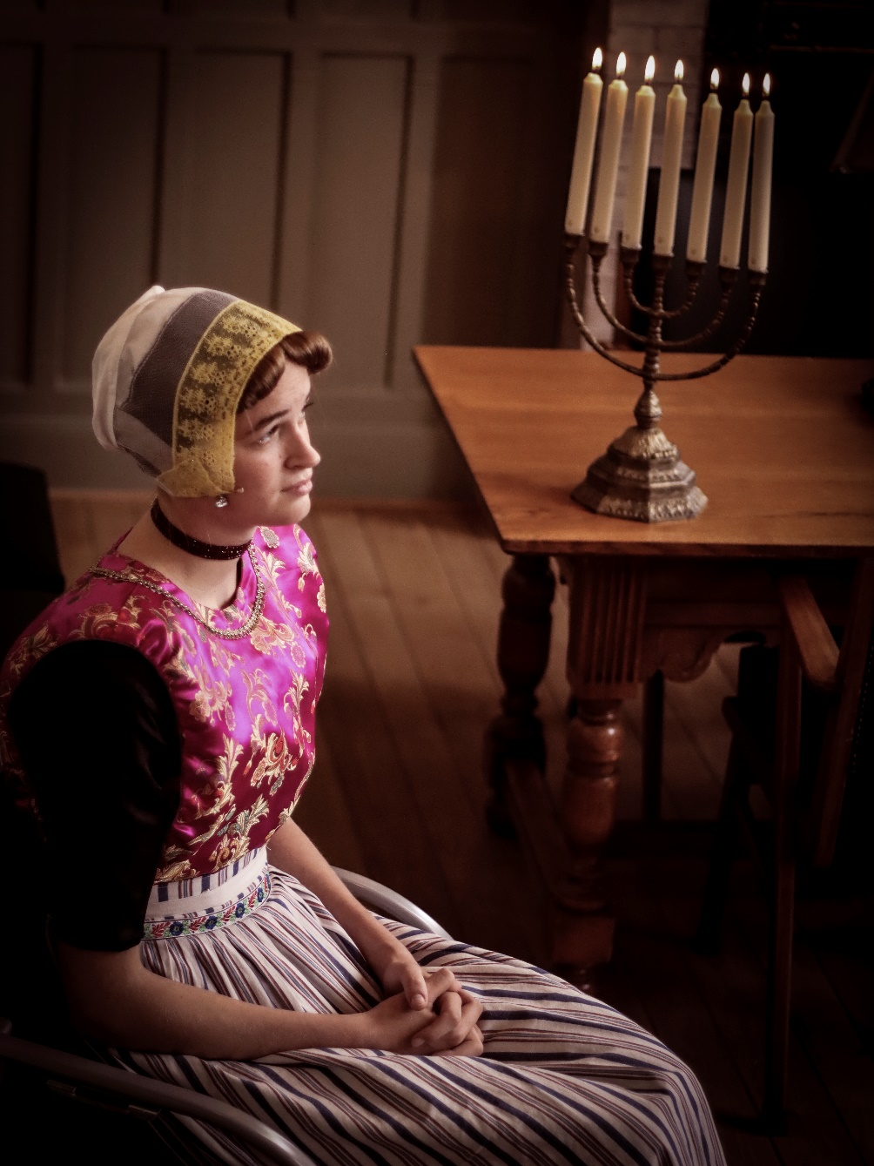
URKER DIENSTMEISJES
LES 2 - JODENVERVOLGING

Slide 2
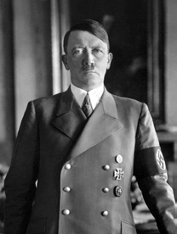
VOORKENNIS WIE WAS DEZE MAN EN WAT DEED HIJ?

Slide 3
LEERDOELEN
JE KUNT VERTELLEN WAT ER WOll MET DE JODEN IS GEBEURD
JE KUNT VERTELLEN HOE DE DIENSTMEISJES AAN HEN TERUGDACHTEN

Slide 4
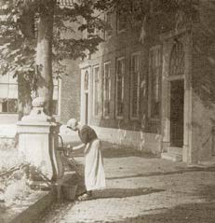
VOOR DE OORLOG
VEEL URKER DIENSTMEISJES WERKEN IN JOODSE GEZINNEN

Slide 5
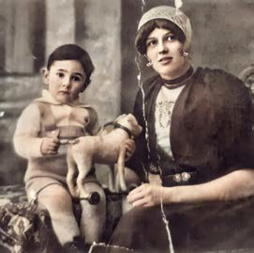
VRAAG
WIE ZIE JE OP DEZE FOTO UIT 1928?
ARON SCHIFFMANN
JOODS JONGETJE
UIT AMSTERDAM
2 JAAR
LUMMETJE BOS
DIENSTMEISJE
VAN URK
22 JAAR

Slide 6
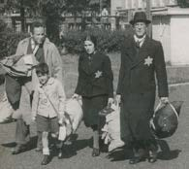
VRAAG
WAT GEBEURDE ER TOEN
DE DUITSERS DE BAAS WERDEN?

Slide 7
WAT VOOR DOCUMENT IS DIT?
HOE KUN JE ZIEN DAT ARON JOODS WAS?

Slide 8
TOEN DUITSERS DE BAAS WERDEN
IN HET BEGIN VAN DE OORLOG
JODEN KRIJGEN EEN ZWARTE J OP HUN PERSOONSBEWIJS

Slide 9
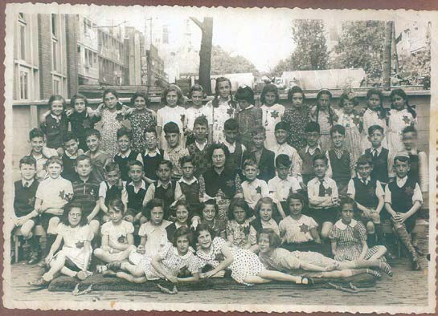
Arons zusje Frieda (10 jaar)
WAT VALT OP BIJ DEZE KINDEREN?

Slide 10
TOEN DUITSERS DE BAAS WERDEN
IN HET BEGIN VAN DE OORLOG
JODEN KRIJGEN EEN ZWARTE J OP HUN PERSOONSBEWIJS
JODEN MOETEN EEN JODENSTER DRAGEN

Slide 11
TOEN DUITSERS DE BAAS WERDEN
IN HET BEGIN VAN DE OORLOG
JODEN KRIJGEN EEN ZWARTE J OP HUN PERSOONSBEWIJS
JODEN MOETEN EEN JODENSTER DRAGEN
IN DE LOOP VAN DE OORLOG
JODEN MOETEN WERKEN VOOR DE DUITSERS

Slide 12
WAT GEBEURDE ER IN AUSCHWITZ?

Slide 13
TOEN DUITSERS DE BAAS WERDEN
IN HET BEGIN VAN DE OORLOG
JODEN KRIJGEN EEN ZWARTE J OP HUN PERSOONSBEWIJS
JODEN MOETEN EEN JODENSTER DRAGEN
IN DE LOOP VAN DE OORLOG
JODEN MOETEN WERKEN VOOR DE DUITSERS
JODEN WORDEN VERGAST IN CONCENTRATIEKAMPEN, ONDER ANDERE AUSCHWITZ EN SOBIBOR

Slide 14
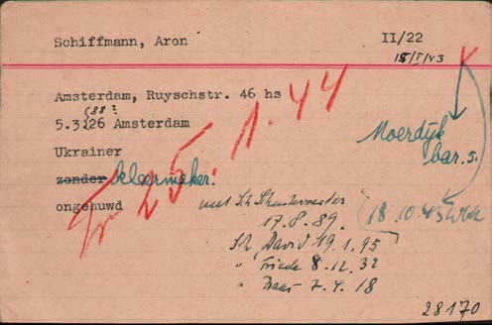
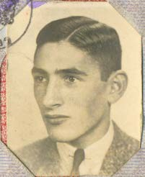
WAT ZOU DE RODE DATUM 25-1-1944 BETEKENEN?

Slide 15
TOEN DUITSERS DE BAAS WERDEN
IN HET BEGIN VAN DE OORLOG:
JODEN KRIJGEN EEN ZWARTE J OP HUN PERSOONSBEWIJS
JODEN MOETEN EEN JODENSTER DRAGEN
IN DE LOOP VAN DE OORLOG
JODEN MOETEN WERKEN VOOR DE DUITSERS
JODEN WORDEN VERGAST IN CONCENTRATIEKAMPEN, ONDER ANDERE AUSCHWITZ EN SOBIBOR
102.000 NEDERLANDSE JODEN WORDEN VERMOORD

Slide 16
NA DE OORLOG
“TOT OP HOGE LEEFTIJD WAS ER NOG VERDRIET OM AARON, DIE ALS KLEIN JONGETJE MET HAAR OP DE FOTO GING EN OMKWAM IN EEN CONCENTRATIEKAMP.”
Urker Volksleven

Slide 17
AAN DE SLAG!
KIES UIT DE VOLGENDE MOGELIJKHEDEN:
LEES DE LESBRIEF EN MAAK DE BIJBEHORENDE VRAGEN
GA IN GROEPJES VAN 3 OF 4 IN GESPREK OVER DE NADENKERTJES UIT DE LESBRIEF
KIES VOOR EEN VAN DE CREATIEVE VERWERKINGEN

Slide 18
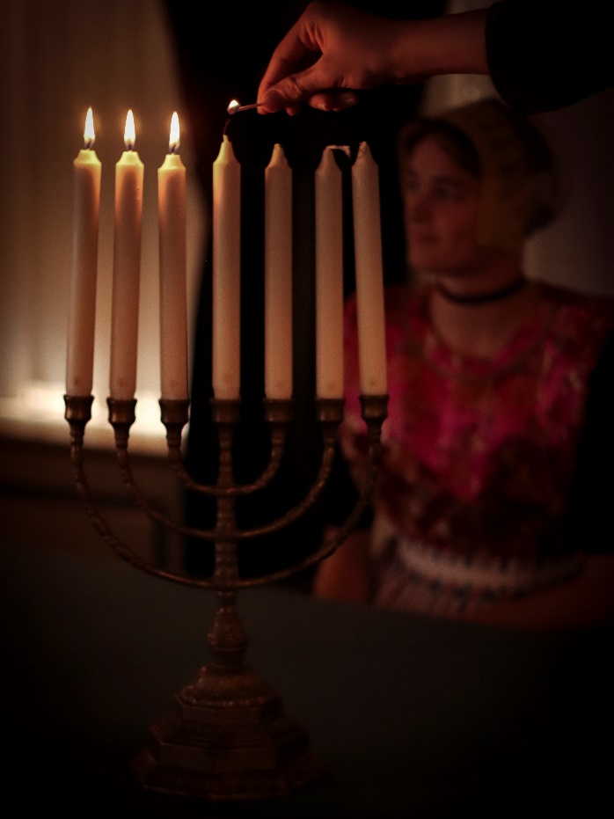
AAN DE SLAG!
JE KUNT VERTELLEN WAT ER IN WOll MET DE JODEN IS GEBEURD
JE KUNT VERTELLEN HOE URKER DIENSTMEISJES TERUGDACHTEN AAN DE JODEN

